Slide 1
8.-luokkalaisten työelämään tutustuminen (TET)
Vk 10 ja vk 11
Kevät 2026

Slide 2
Työelämään tutustuminen
TET-jakson infoa
Sopimusten jakaminen
Vinkit onnistuneeseen TEt-jaksoon
Mahdollinen vihkotehtävä tai muu tehtävä TET-jaksolle
Riihisläisten oppilaiden aiempia TET-paikkojen listaa
Muuta

Slide 3
Vierailu työpaikalla TET-paikan hakemisen tiimoilta
Tervehdi kohteliaasti ja esittele itsesi
Kysy, onko paikalla työnantaja/toimistusjohtaja, jolta voit kysyä paikkaa
Kysy, voitko asioida ko. johtajan kanssa nyt vai myöhemmin
Ole aktiivinen ja kerro halukkuudestasi suorittaa TET-jakso ko. yrityksessä
Valmistaudu kysymykseen, miksi juuri Sinä haluat ko. yritykseen TETtiin.
Voit kertoa itsestäsi, TET-jakson ajankohdasta jne.
Kysy, onko sinun mahdollista tulla TETtiin.
Anna työnantajalle TET-lomakkeet täytettäväksi, mikäli sinut luvataan ottaa TETtiin.

Slide 4
Puhelu työpaikalla esim. näin
Tervehdi kohteliaasti ja kysy onko Sinun mahdollista juuri nyt puhelimitse keskustella TET-asioista
Jos et voi hoitaa puhelimitse nyt asiaa, kysy milloin voit soittaa uudelleen.
Kerro TET-jakson ajankohta. Mikäli saat TET-paikan, selvitä milloin voit viedä TET-lomakkeet työntantajalle täytettäväksi.
MUISTA KIITTÄÄ JOKA TAPAUKSESSA, SAIT PAIKAN TAI ET.
Soita
Voit kysyä myös tuttavien, sukulaisten, naapureiden työpaikoilta
Käy työpaikoilla kysymässä
Jos tarvitset apua, opo auttaa TET-asioissa
Tiedustele sähköpostitse TET-paikkaa
Kaikki järjestyy, älä huolehdi.

Slide 5

TET:
→ lähentää koulua ja työelämää
→ mahdollistaa oppilaille kokemustietoa työelämästä
→ antaa kokemuksia tulevaisuutta varten
→ tarjoaa mahdollisuuden kokeilla erilaisia työtehtäviä
→ aktivoi urasuuntautuneisuutta
→oivallinen tapa harjoitella vuorovaikutustaitoja
Pukeudu asiallisesti ja työpaikan hengen mukaisesti
Muista työjalkineet
Kysy ja ole aktiivinen
Ilmoita poissaoloista sekä työantajalle että opolle
Muista, että työpaikan asioista et voi kertoa kenellekään (salassapitovelvollisuus)

Slide 6
TET-sopimuksen täyttäminen
Työnantajan kappale työnantajalle
Tettiläisen (täytetty) sopimuslomake tettiläiselle→ tuo sopimus opolle kopioitavaksi.
Muistattehan allekirjoittaa:
Työnantaja
Tettiläinen
Huoltaja
Muistattehan allekirjoittaa:
Työnantaja
Tettiläinen
Huoltaja

Slide 7
Vihkotehtävä
Kirjoita TET-paikan hakua varten valmiiksi:
puhelinnumerosi
Koulusi ja luokka-asteesi
TET-jakson ajankohta
Kirjoita ylös, mihin yrityksiin aiot ottaa yhteyttä/halu-aisit TETtiin
Kirjaa ylös perusteluja, miksi juuri tuohon yritykseen/työ-paikkaan haluat TETtiin
Suunnittele, ideoi
Ryhdy toimeen, toteuta
Onnistumisen iloa, kokemuksia ja elämyksiä

Slide 8
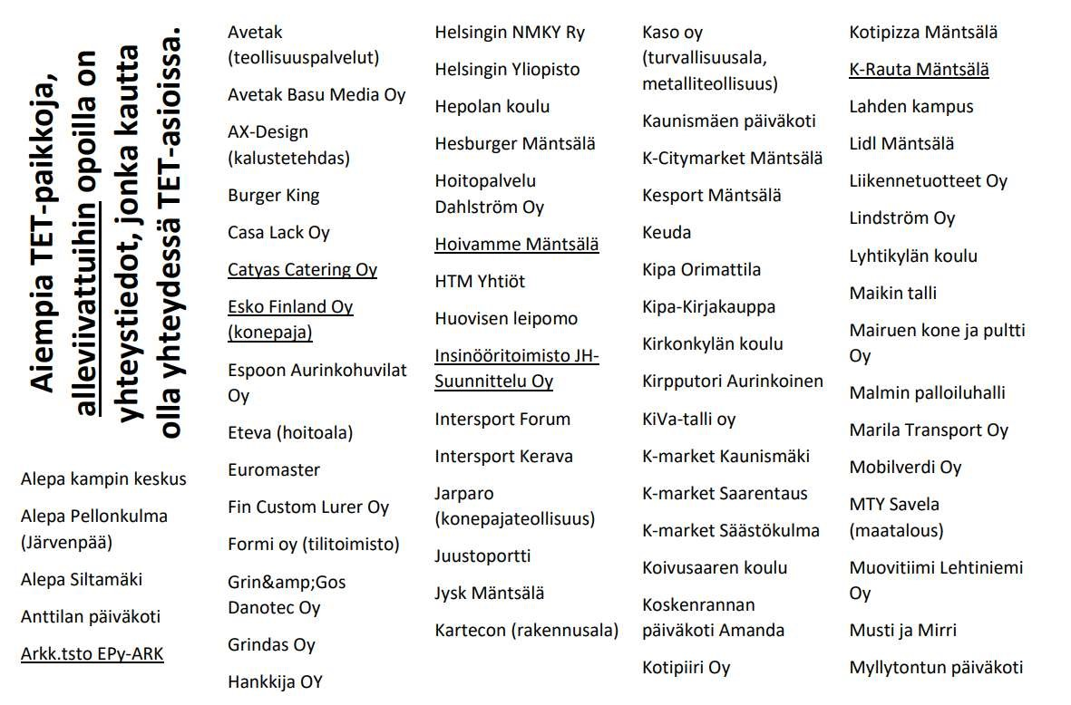

Slide 9



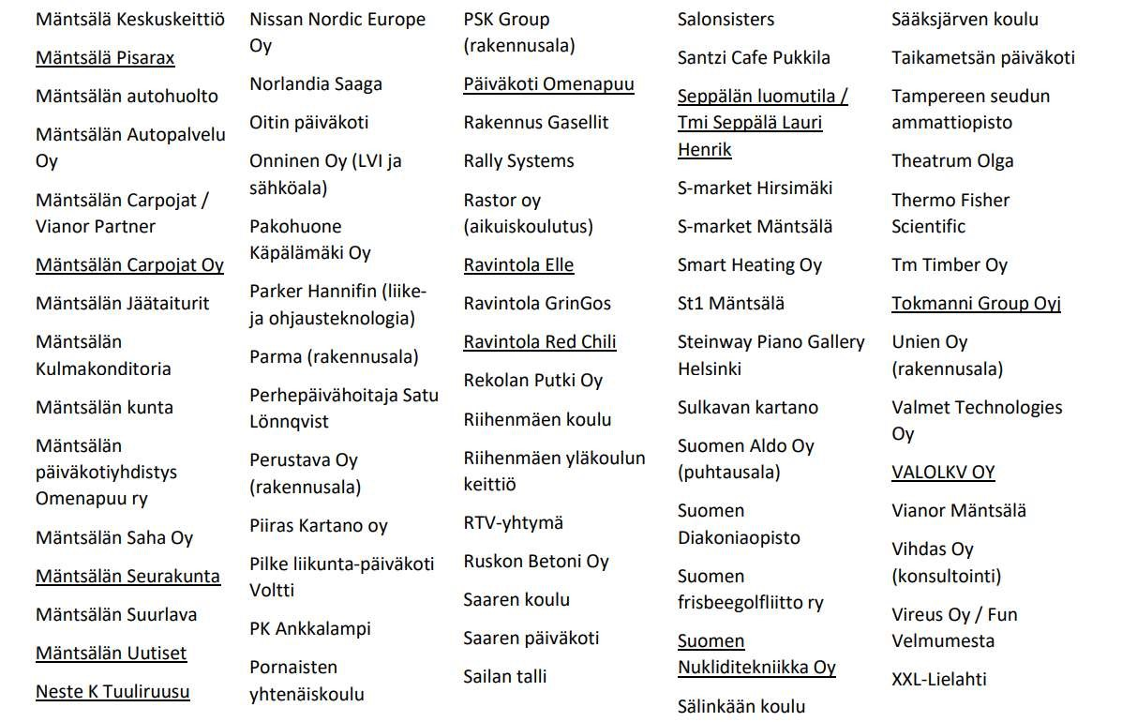





TYÖELÄMÄÄN TUTUSTUMINEN
Tässä lisää riihisläisten
oppilaiden aiempien vuosien
TET-paikkoja. Ei ole varmuutta
ottavatko he tänä vuonna
tettiläisiä, joten älä vaan
pahoita mieltäsi, jos et pääse
ensimmäiseen hakemaasi
TET-paikkaan.

Slide 10


Slide 11
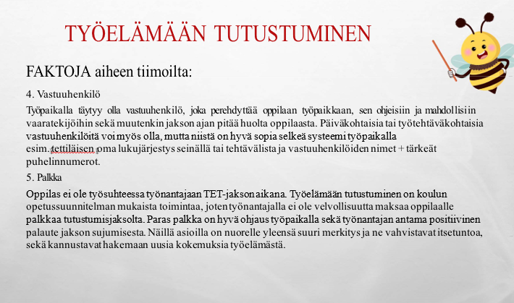

Slide 12


Slide 13
Oppilas saa työnantajalta TET-todistuksen, jota hän voi kenties käyttää tulevissa työnhauissa.
Oppilas on vakuutettu tapaturman varalta. Rikosoikeudellinen vastuu on 15 –vuotiaalla.

Slide 14

Onnistumisen iloa

